Slide 1

Способы заливки в программе PowerPoint

Slide 2
Панель «Стили фигур» (Office 2010 и выше)
Исходная фигура
Цветной контур
Цветная Заливка
Слабый эффект градиента
Средний эффект градиента
Сильный эффект градиента с тенью

Slide 3
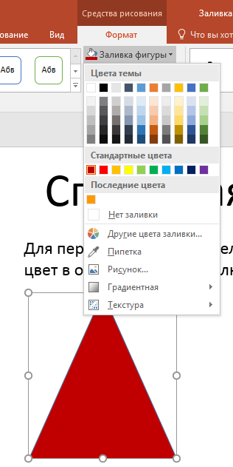
Сплошная заливка
Для перекрашивания выделить
фигуру, выбрать цвет в основной
или дополнительной палитре
Исходная фигура

Slide 4
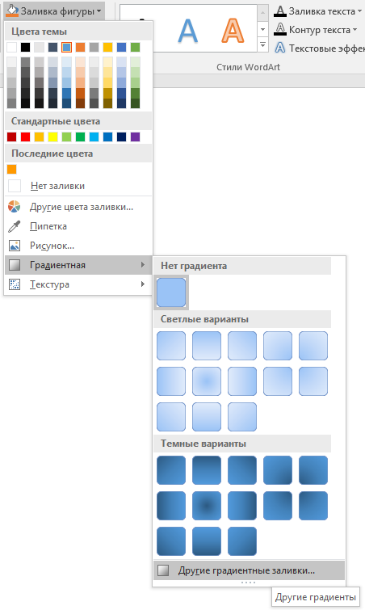
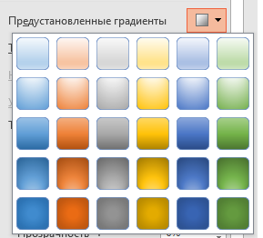
Градиентная заливка
Исходная фигура
Предустановленные градиенты
Смотри презентацию «Градиентная заливка»

Slide 5


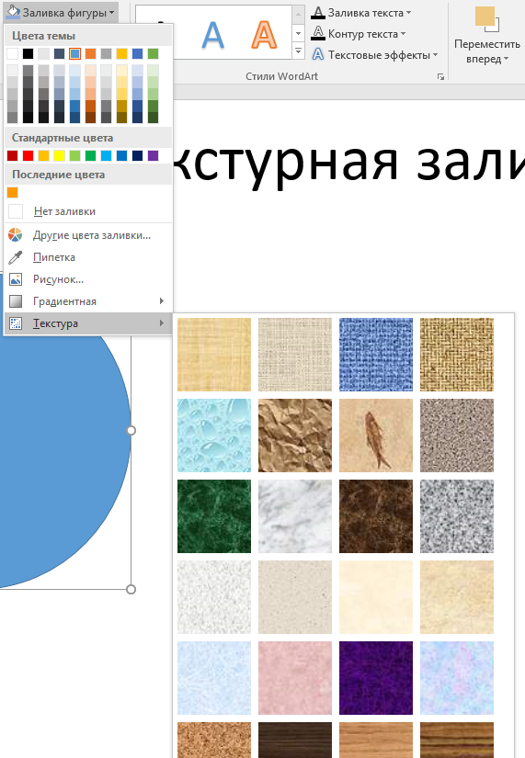





Текстурная заливка

Slide 6
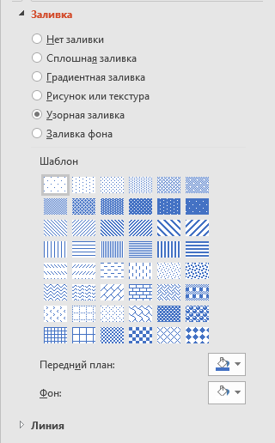
Узорная заливка

Slide 7



Slide 8
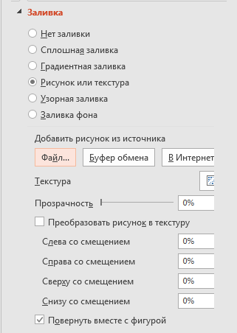



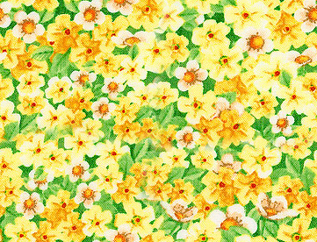

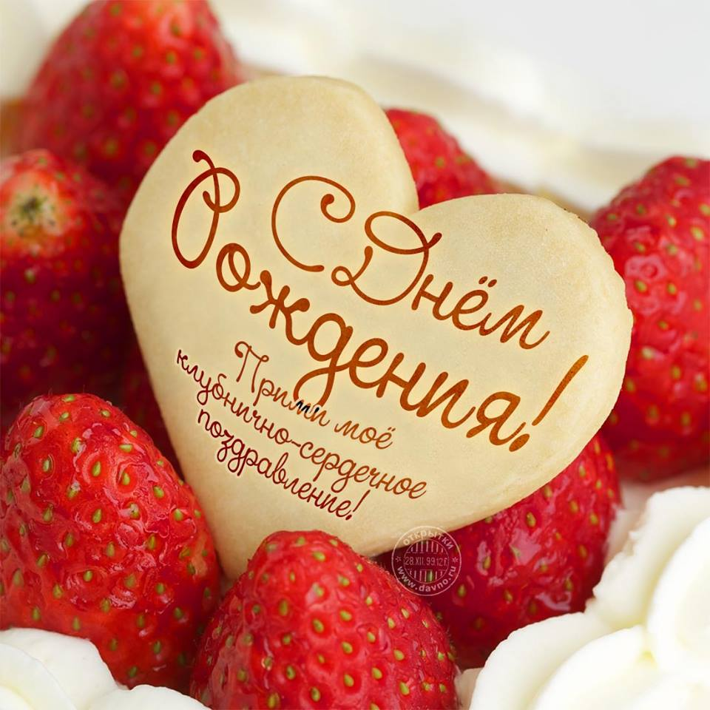
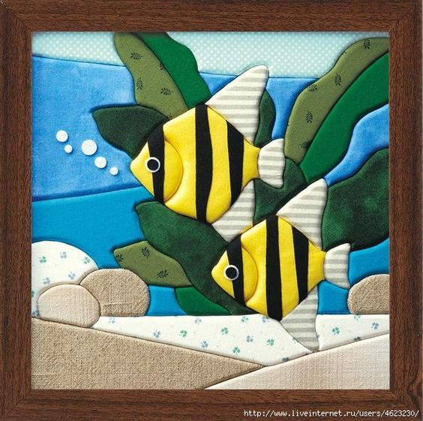
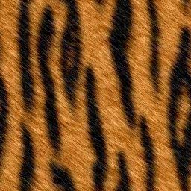
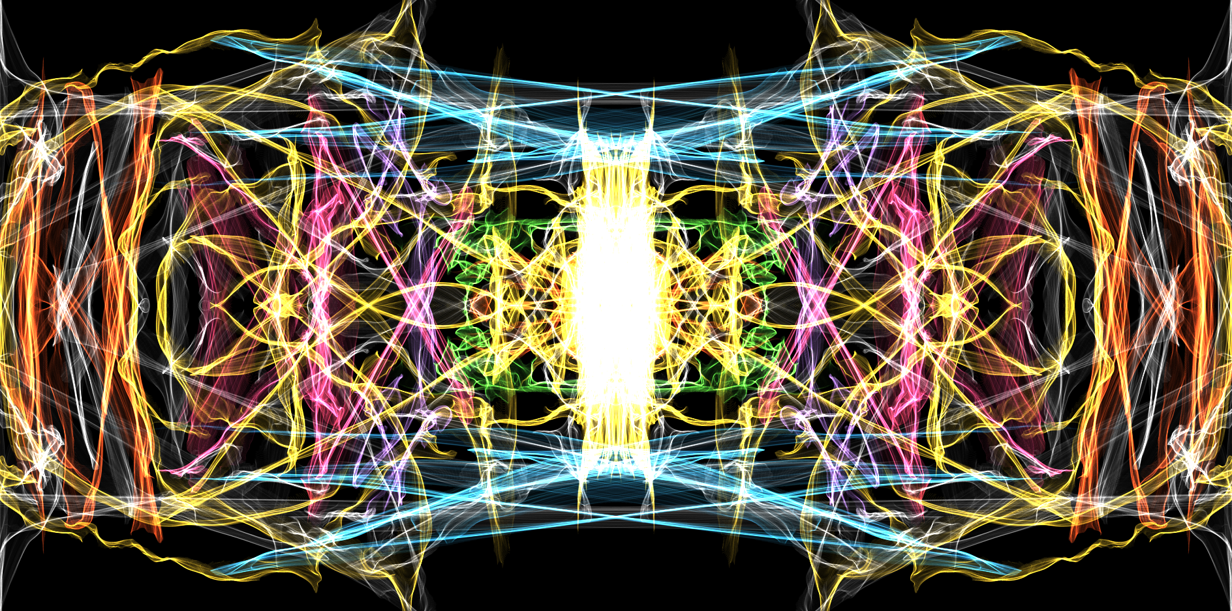
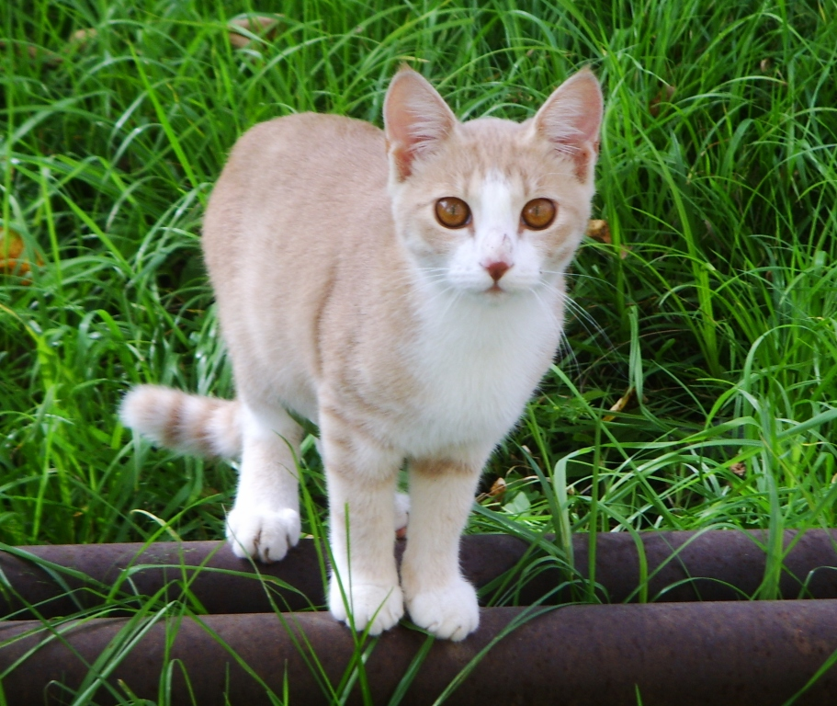
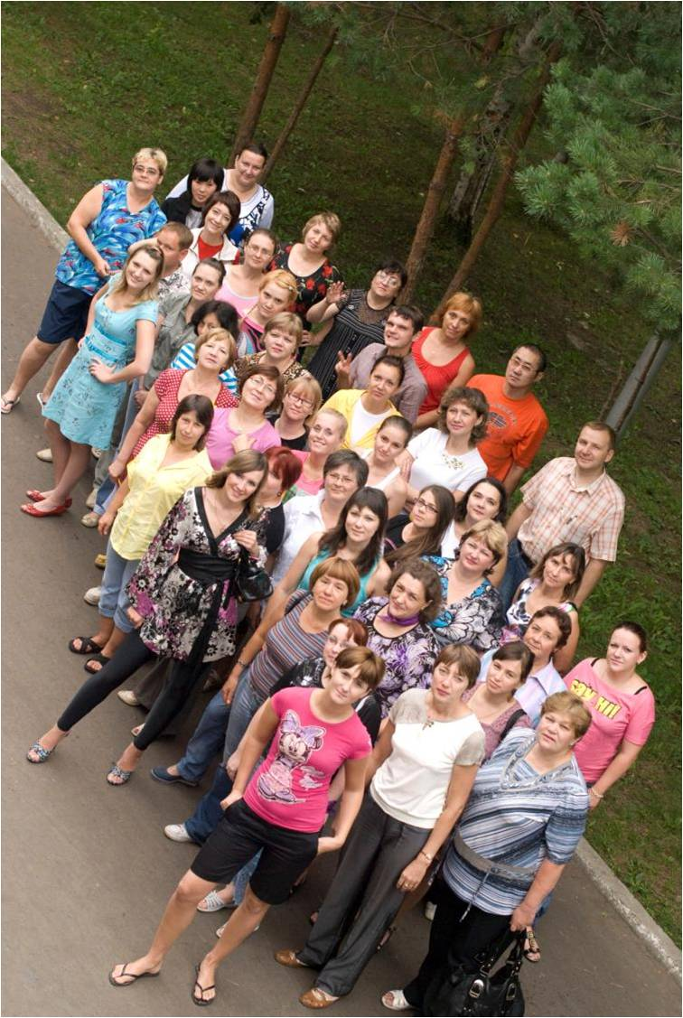
Заливка рисунком

Slide 9
